Slide 1
HTML概述
主讲人：王晨阳

Slide 2
内容提纲
HTML简介
HTML由来
HTML历史
HTML文档
HTML语法
HTML规范

Slide 3
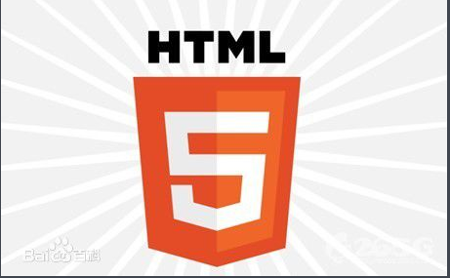
HTML简介
超文本标记语言（HyperText Markup Language），标准通用标记语言下的一个应用。
HTML5是HTML的第五次重大修改，是下一代的HTML的总称，广义上讲HTML5实际指的是包括HTML、CSS和JavaScript在内的一套技术组合。

Slide 4
HTML简介
“超文本”就是指页面内可以包含图片、链接，甚至音乐、程序等非文字元素。
超文本标记语言的结构包括“头”部分（英语：Head）、和“主体”部分（英语：Body），其中“头”部提供关于网页的信息，“主体”部分提供网页的具体内容。

Slide 5
HTML由来
万维网上的一个超媒体文档称之为一个页面（外语：page）。作为一个组织或者个人在万维网上放置开始点的页面称为主页（外语：Homepage，命名：index.html或default.html）或首页，主页中通常包括有指向其他相关页面或其他节点的指针（超级链接），所谓超级链接，就是一种统一资源定位器（Uniform Resource Locator，外语缩写：URL）指针，通过激活（点击）它，可使浏览器方便地获取新的网页。这也是HTML获得广泛应用的最重要的原因之一。在逻辑上将视为一个整体的一系列页面的有机集合称为网站（Website或Site）。超级文本标记语言（英文缩写：HTML）是为“网页创建和其它可在网页浏览器中看到的信息”设计的一种标记语言。

Slide 6
HTML历史
超文本标记语言（第一版）——在1993年6月作为互联网工程工作小组（IETF）工作草案发布（并非标准）：
HTML 2.0——1995年11月作为RFC 1866发布，在RFC 2854于2000年6月发布之后被宣布已经过时
HTML 3.2——1997年1月14日，W3C推荐标准
HTML 4.0——1997年12月18日，W3C推荐标准
HTML 4.01（微小改进）——1999年12月24日，W3C推荐标准
HTML 5——2014年10月28日，W3C推荐标准

Slide 7
HTML文档结构
一个HTML文档，俗称网页（web page），以.html或.htm后缀名结尾。<html>是文档的根元素，<head>是文档的头部，<body>是文档的主体。通过在文档中嵌入各种元素（标签）形成完整的DOM树结构。
DOM：Document Object Model文档对象模型
DOM树结构图如下：

Slide 8
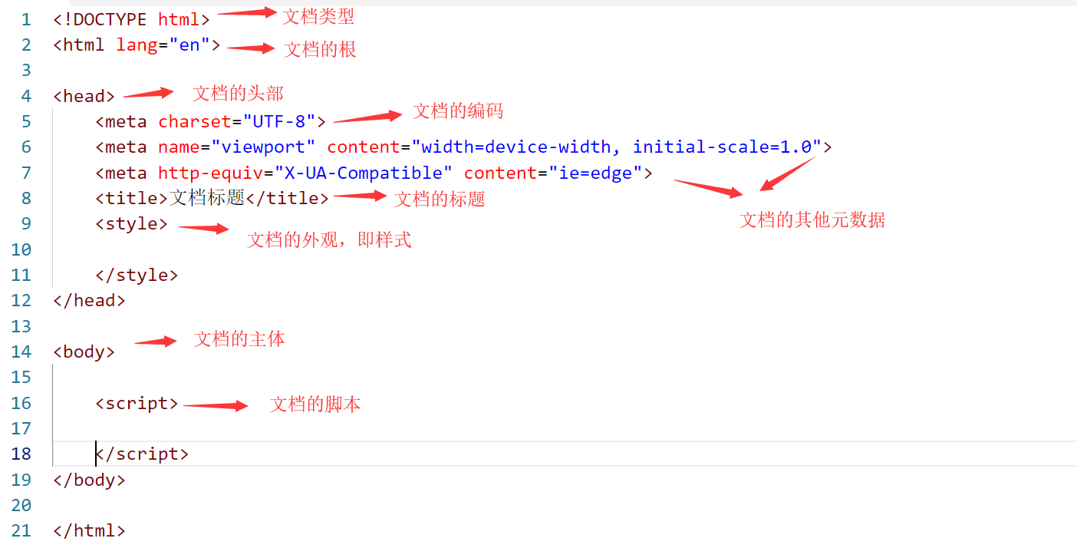
HTML文档结构

Slide 9
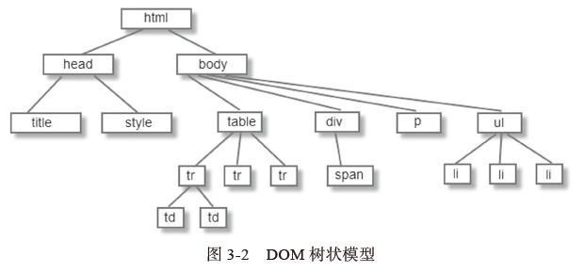
HTML文档结构

Slide 10
HTML语法
HTML由一系列的元素（elements）所组成，这些元素可以用来封装你的内容 ，并担任不同的角色。比如：<div>,<span>,<nav>……
HTML语法，即编写HTML代码时遵守的标准。官方称为web标准，另参看(3. web标准(了解).pptx)。元素遵守如下的语法规则

Slide 11
HTML语法
HTML 元素以开始标签起始
HTML 元素以结束标签终止
元素的内容是开始标签与结束标签之间的内容
某些 HTML 元素具有空内容（empty content）
空元素在开始标签中进行关闭（以开始标签的结束而结束）
大多数 HTML 元素可拥有属性
元素的标签名称，属性等不区分大小写的。但建议小写（编码规范）。

Slide 12
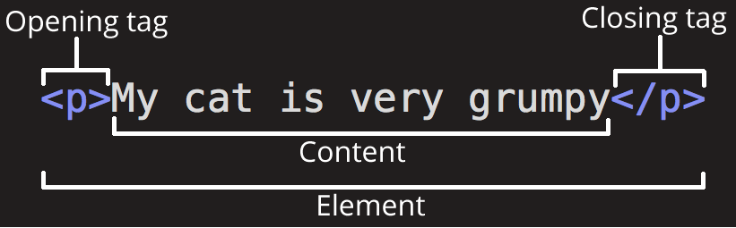
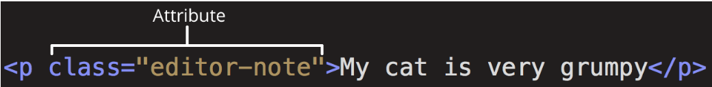
HTML语法

Slide 13
HTML规范
HTML结构要完整
结构（html），表现(css)，行为(javascript)三者要分离
语义化
编码要缩进，HTML标签建议使用小写
适当注释
......
参考：
http://www.aseoe.com/special/webstart/normpage/html.html
http://nec.netease.com

